Slide 1
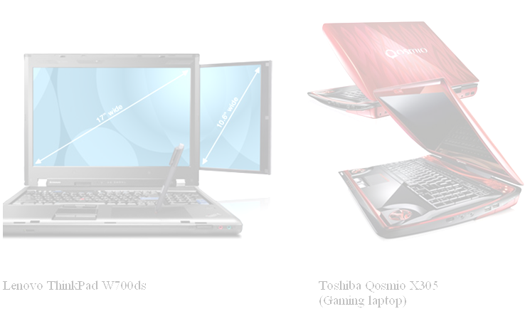
Prijenosna (notebook) računala u uredskom poslovanju
Snježana Mijošević, 776
Marino Mavrin, 684

Slide 2
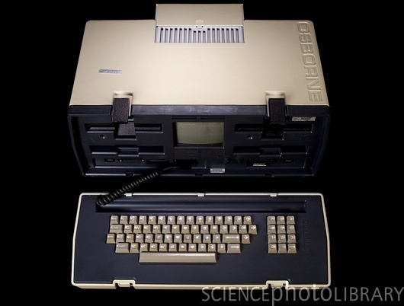
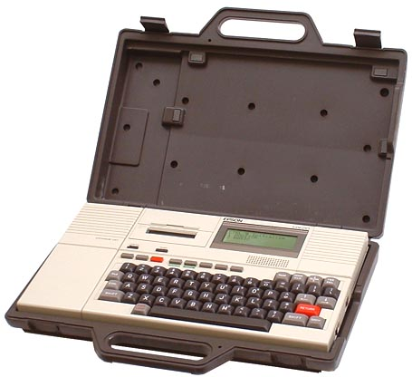
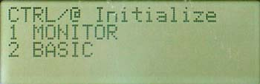
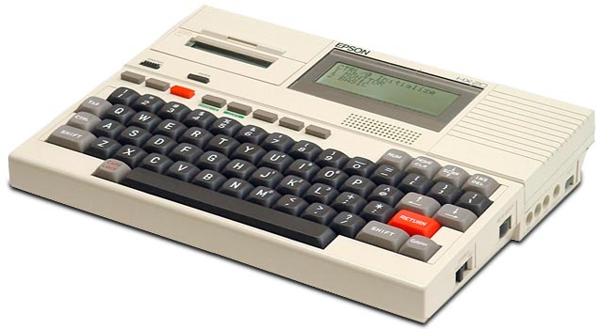
Osborne 1 – prvo prijenosno računalo (1981.)
Ekran: 24 reda od 52 znaka
12 kg
procesor Zilog Z80, 65 kB memorije
Epson HX-20 – prvo prijenosno računalo veličine laptopa
LCD zaslon, punjiva baterija

Slide 3
Karakteristike dobrog poslovnog prijenosnika
Pouzdanost
Ergonomija
Sigurnosne postavke
Kvalitetna korisnička podrška
Jednostavno održavanje i administracija
Trajanje baterije
Mogućnost spajanja s LCD televizorom ili projektorom

Slide 4
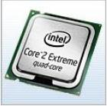


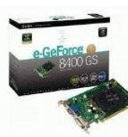
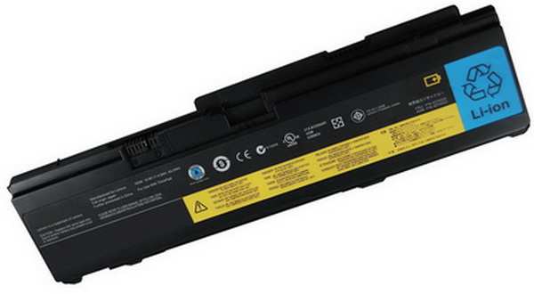


Komponente i svojstva notebooka
Mikroprocesor
RAM
Tvrdi disk
Grafička kartica
Baterija
Povezivnost
Operativni sustav

Slide 5
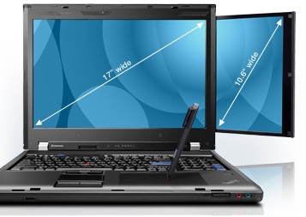
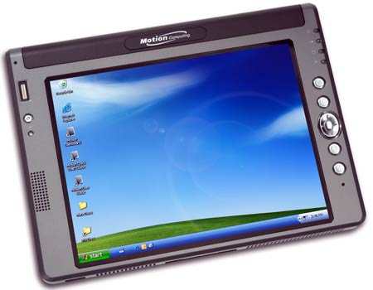
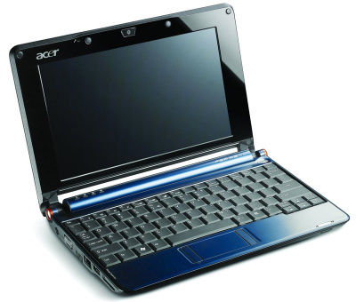
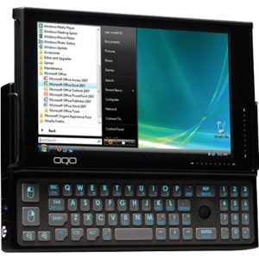
Tipovi notebook računala
Standardno prijenosno računalo (Standard notebook)
Netbook
Tablet PC
Ultra-mobile PC (UMPC)

Slide 6
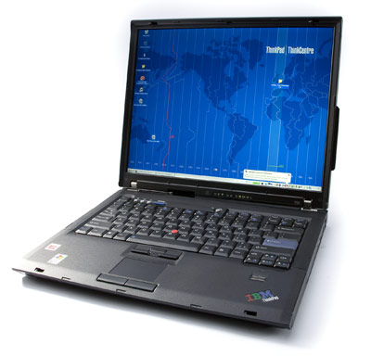
Standardni notebook
Zamjena za desktop računala, ali nisu toliko moćna.
Imaju DVD čitač i/ili snimač
Tipični predstavnik: Lenovo ThinkPad T60

Slide 7
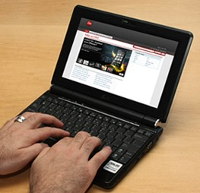
Netbook
Mala i jednostavna računala
Idealna za pretraživanje interneta, društvenih mreža, slanja e-pošte
Nemaju optičke jedinice
Diskovi manjeg kapaciteta, jeftiniji su
Zasloni manji od 12 inča (30.5 cm), masa: 0.5 do 0.9 kg

Slide 8
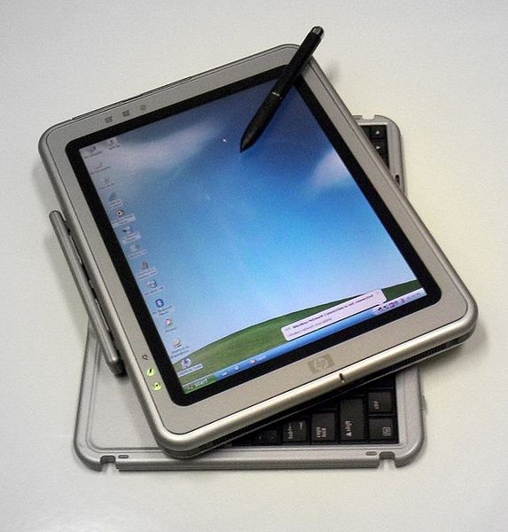
Tablet PC
Prijenosno računalo u obliku pločice za pisanje
Zaslon osjetljiv na dodir
Bežični adapter za Internet i lokalna mrežna veza
Softver: uredski alati, web preglednici, igre, različite aplikacije
Mali kapacitet baterije

Slide 9
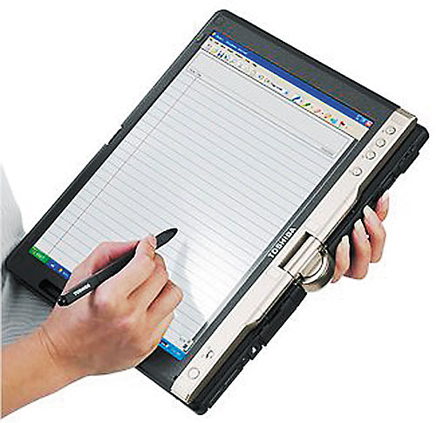
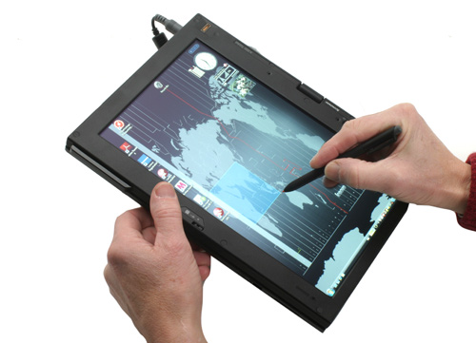
Tablet PC
Mnogi proizvođači koriste standardizirane 12 inčne zaslone (30.5 cm) sa rezolucijom 1280 x 800 piksela

Slide 10
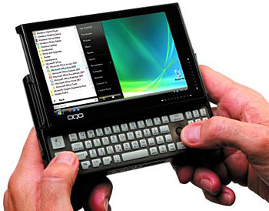
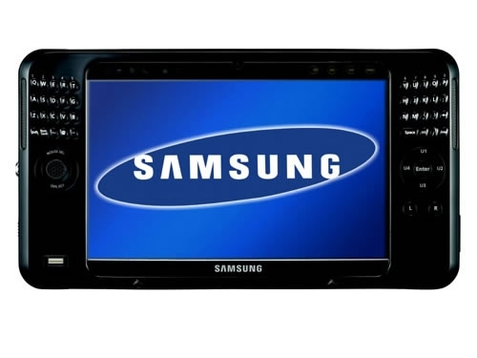
Ultra-mobile PC
Veličina između tipičnog PDA i tablet PC-a, masa manja od 900 grama
Sučelje: touchscreen sa stylusom i niz fizičkih tipki duž strane ekrana
Ekrani od 4 do 7 inča (10.2 do 17.8 cm)

Slide 11
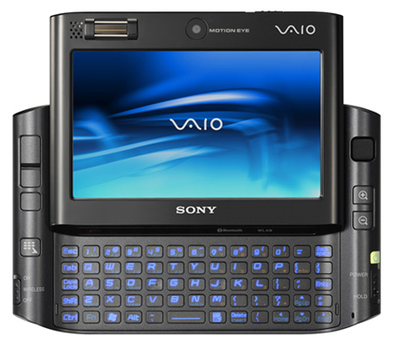
Ultra-mobile PC
Neki modeli imaju potpunu QWERTY tipkovnicu koja se može izvući ispod ekrana, ostali samo touchscreen
Uglavnom operacijski sustav Windows Vista
Malen, skuplji, ima bolji procesor nego netbook

Slide 12
Prednosti notebook računala
Prenosivost
Produktivnost
Neposrednost
‘Up to date’ informacije
Povezivnost
Veličina
Sklopivost
Troše manje energije od stolnih računala
Tiši i sporiji hard diskovi
Manje zagrijavanje
Baterija
Sve u jednom integrirano

Slide 13
Nedostatci notebook računala
Lošija izvedba nego kod desktop računala, za veću cijenu
Notebook procesori nisu toliko moćni
Grafički procesori zaostaju za GPU-ovima stolnih računala
Nadogradnja – teža i ograničena
Mogućnost ozljeda zbog istezanja ili grbljenje
Podložnija kvarovima i fizičkoj šteti
Skuplje originalne komponente i popravak
Prašina se uvlači => veće zagrijavanje i bučnije računalo
Meta provalnicima

Slide 14
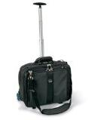
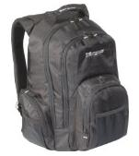
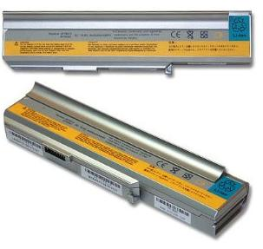
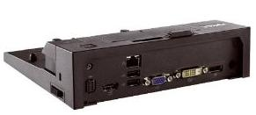
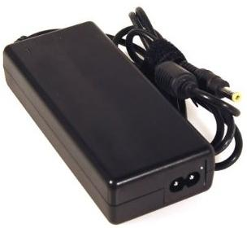

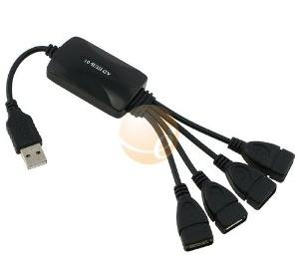


Dodatan pribor za notebook
Torba ili ruksak za notebook
Dodatna baterija
Replikator porta ili docking station
AC adapter za automobil ili zrakoplov
USB hub
Vanjski hard drive
Vanjski DVD snimač
Bežična tipkovnica i miš
Osiguranje - aplikacije

Slide 15
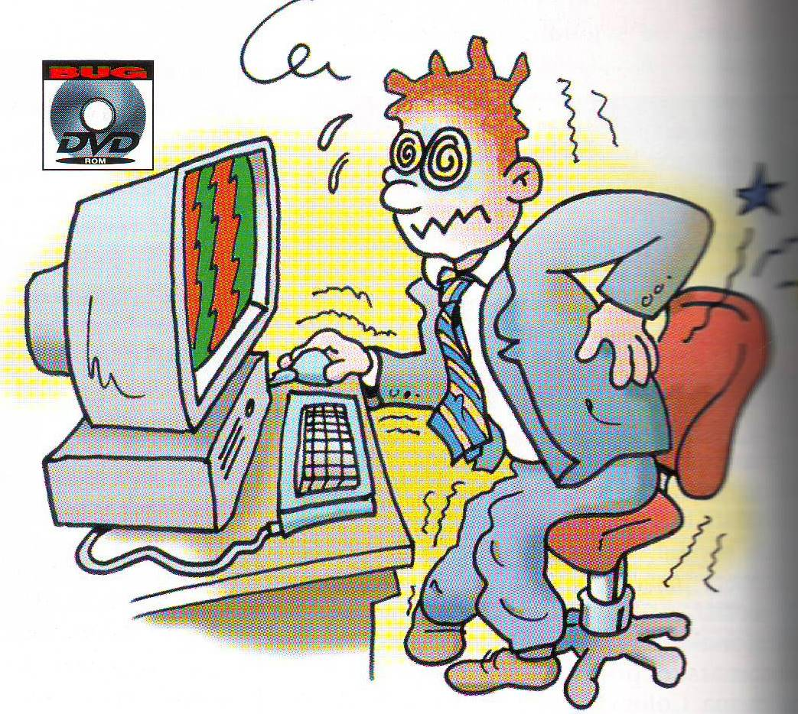
Zaključak
Nema univerzalne definicije koja bi razgraničila pojmove laptop, netbook, notebook, ljudi nisu jedinstvenog mišljenja
Prijenosno računalo – nezamjenjiv alat u uredskom poslovanju
Sloboda, fleksibilnost, povezivnost i sve u jednom prijenosniku
Evo kako bi uredsko poslovanje
izgledalo bez prijenosnog računala

Slide 16
Literatura
S. Pintarić, Poslovna prijenosna računala, PC chip, A1 Video d.o.o., br. 178 (ožujak 2010.), str. 42-52
http://bs.wikipedia.org/wiki/Wi-Fi, 04.01.2011.
http://computer.howstuffworks.com/notebook-vs-netbook-vs-ultra-mobile-pc.htm, 04.01.2011.
http://en.wikipedia.org/wiki/Laptop, 06.12.2010.
http://en.wikipedia.org/wiki/Hard_disk_drive#Capacity, 30.12.2010.
http://www.amazon.com/s?ie=UTF8&keywords=Targus%20CVR600%2015.4%20Groove%20Notebook%20Backpack%20&search-type=ss&index=pc-hardware, 03.01.2011.
http://www.bizwaremagic.com/notebook_accessories.htm, 06.12.2010.
http://www.differencebetween.net/technology/difference-between-laptop-and-notebook-computer/, 30.12.2010.
http://www.dipol.hr/#ispisi.cgi?kategorija=49&rijec=&mode=trazi&gdje=glavna&items_per_page=40&filter_store=&brand=&first=9, 04.01.2011.
http://www.forum.hr/showthread.php?t=305466, 04.01.2011.
http://www.laptopcomputerguide.org/Laptop_Buying_Guide.pdf, 30.12.2010.
http://www.mcdonalds.com/us/en/services/free_wifi.html, 04.01.2011.
http://www.mylaptopinsurance.co.uk/about-laptop-insurance/, 03.01.2011.
http://www.sciencephoto.com/images/download_lo_res.html?id=844040135, 30.12.2010.
http://www.svijet-medija.hr/Article.aspx?gid=27&gsid=154&rmid=0&Sort=&Raspolozivost=&Page=1, 04.01.2011.

